Slide 1

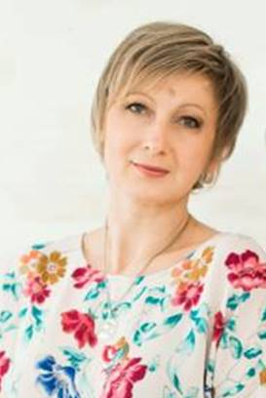
Тернопільська загальноосвітня школа I-III ступенів № 19
Розвиток критичного мислення молодших школярів як засіб формування ключових компетентностей
З досвіду роботи вчителя
початкових класів
Таранухо Руслани Ігорівни
2019 рік

Slide 2

Щоб бути успішною людиною в сучасному суспільстві, дитині не достатньо дати лише знання. Важливо навчити користуватися ними. Знання та вміння, взаємопов’язані з ціннісними орієнтирами учня, формують його ключові компетентності, потрібні для самореалізації у житті, навчанні та праці
Концепція Нової української школи

Slide 3


Формувати компетентності
Вчити вирішувати проблеми
Вчити приймати ефективні рішення
Критично мислити
Вчити співпрацювати в команді
Підготувати до життя
Якщо ми будемо вчити сьогодні так, як ми вчили вчора, ми вкрадемо у наших дітей завтра
Завдання:
Джон Дьюї

Slide 4

Ключові компетентності НУШ
Спілкування державною мовою
Спілкування іноземними мовами.
Критичне мислення
Аналізувати, порівнювати, синтезувати, оцінювати інформацію з будь-яких джерел
Бачити проблеми, ставити запитання
Математична грамотність.
Компетентності в природничих науках і технологіях.
Інформаційно-цифрова компетентність
Уміння навчатися впродовж життя.
Соціальні і громадянські компетентності.
Підприємливість.
Загальнокультурна грамотність.
Екологічна грамотність і здорове життя.
Висувати гіпотези та оцінювати альтернативи
Робити свідомий вибір, приймати рішення та обґрунтовувати його
Фінансова грамотність

Slide 5

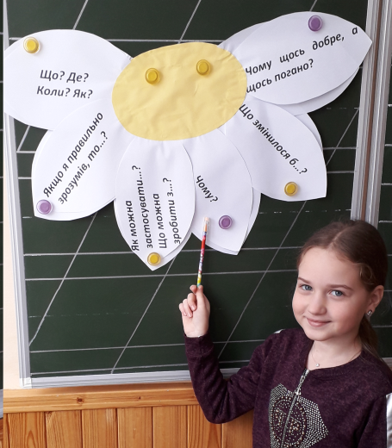
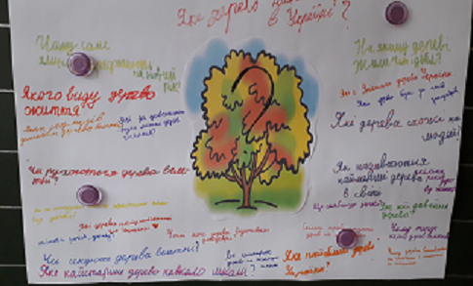

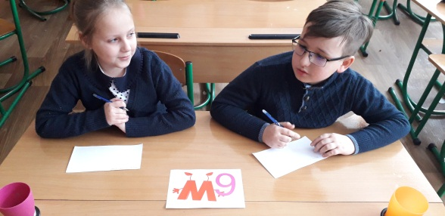
Бачити проблеми, ставити запитання
Спілкування державною мовою.
Уміння навчатися впродовж життя.
Соціальні і громадянські компетентності.
Загальнокультурна грамотність.

Slide 6

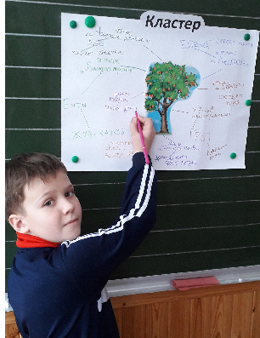
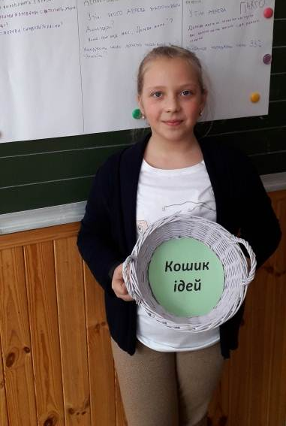
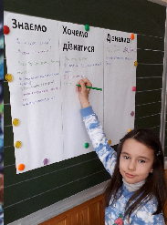
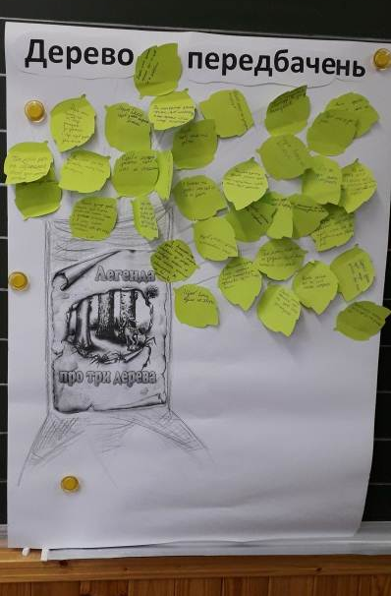
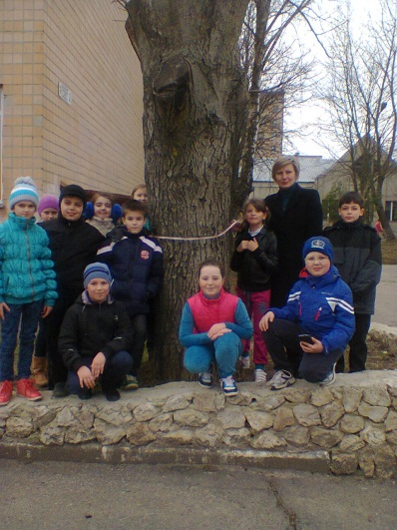
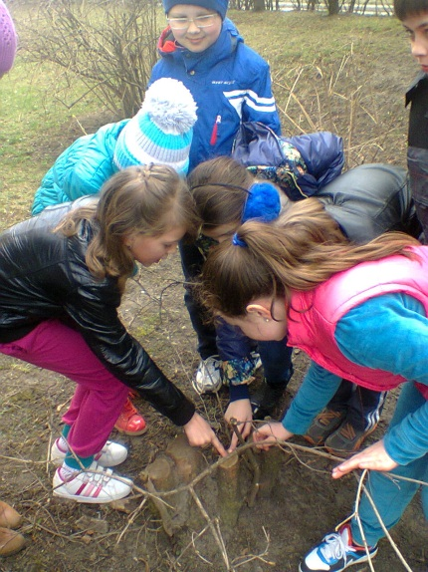
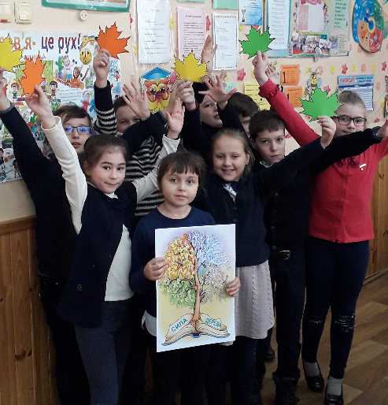
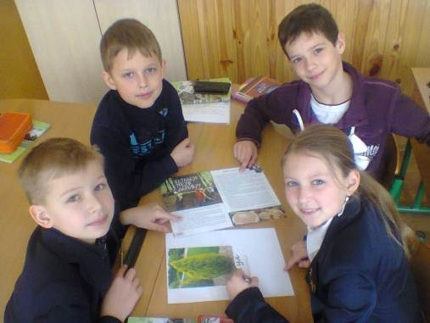
Стратегія «Навчання на основі учнівського запиту через дослідження»
Де ховається сила дерева?
Скільки років дереву?

Slide 7

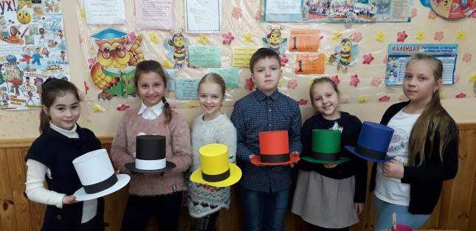
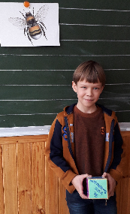
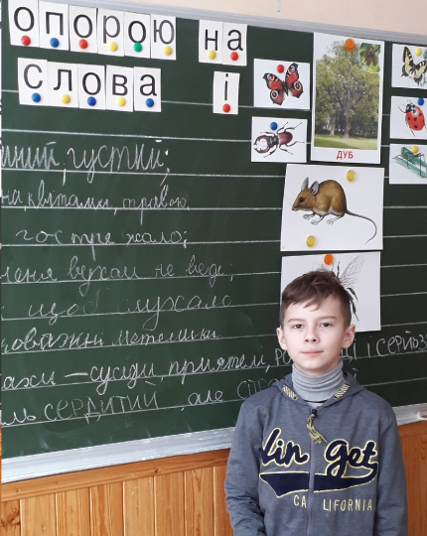
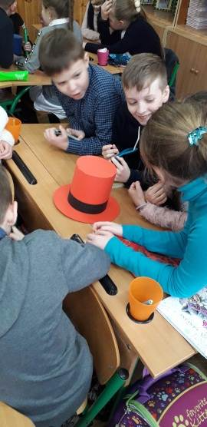
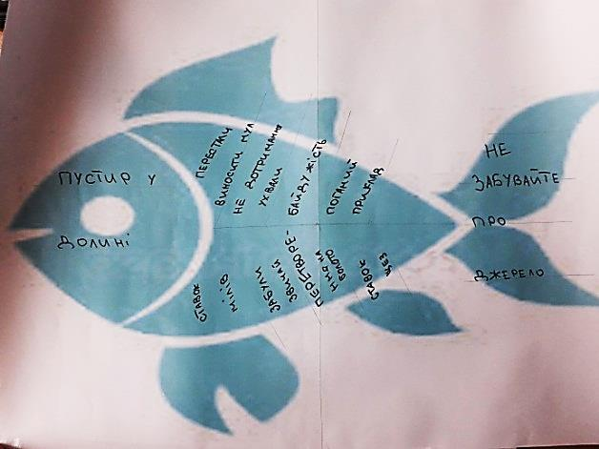
Аналізувати, порівнювати, синтезувати, оцінювати інформацію з будь-яких джерел
Спілкування державною мовою.
Уміння навчатися впродовж життя.
Соціальні і громадянські компетентності.
Компетентності в природничих науках і технологіях.
Екологічна грамотність і здорове життя.

Slide 8

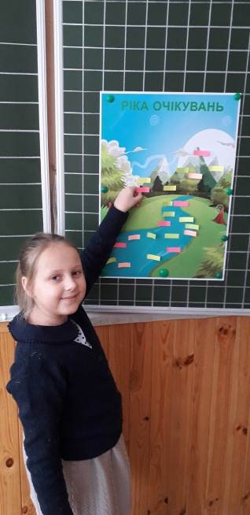
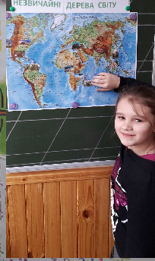
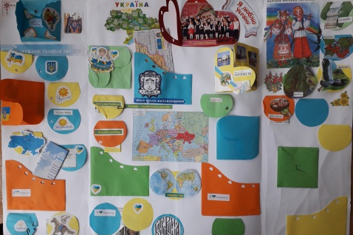
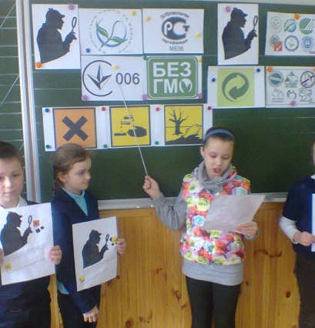
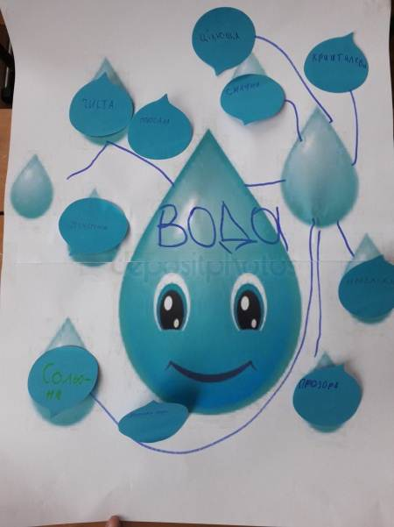
Робити свідомий вибір, приймати рішення та обґрунтовувати його
Спілкування державною мовою.
Уміння навчатися впродовж життя.
Соціальні і громадянські компетентності.
Екологічна грамотність і здорове життя.
Загальнокультурна грамотність.
Фінансова грамотність.

Slide 9
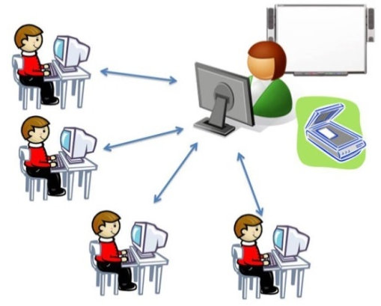

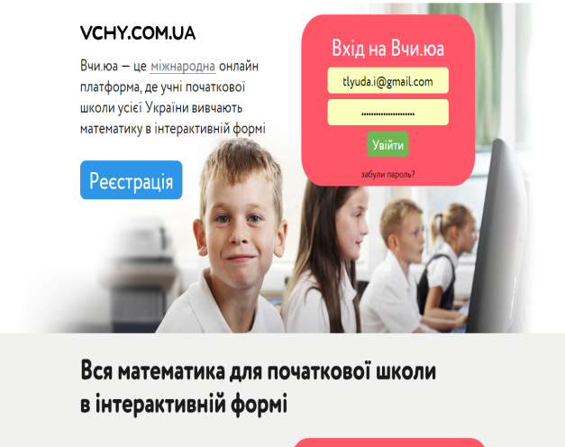
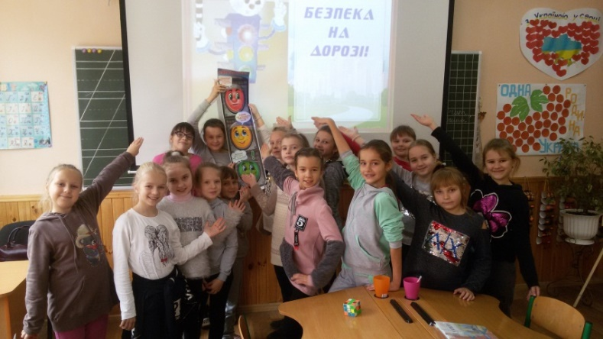
Формування інформаційно – цифрової компетентності
Електронне навчання
Навчальні платформи
Вчи.юа
Он-лайн сервіси
LearningApps.org
Відеоканали
«З любов’ю до дітей»
Інтерактивне навчання Видавництво Ранок
Learning.ua
«Мультипедія тітоньки Сови»
Уміння навчатися впродовж життя

Slide 10

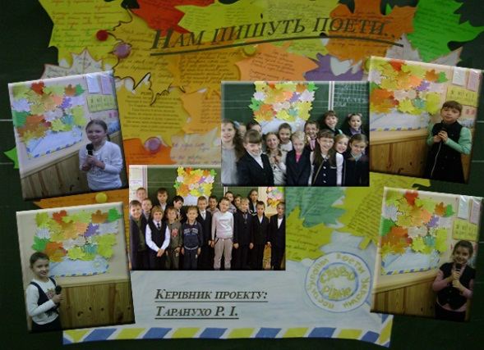
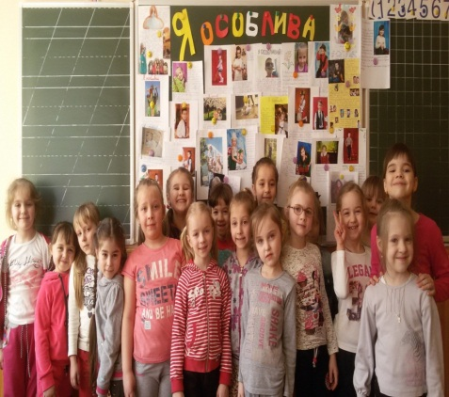
Проектна діяльність
Спілкування державною мовою
Спілкування іноземними мовами.
Інформаційно-цифрова компетентність
Компетентності в природничих науках і технологіях.
Інформаційно-цифрова компетентність
Соціальні і громадянські компетентності.
Підприємливість.
Загальнокультурна грамотність.
Екологічна грамотність і здорове життя.
Фінансова грамотність

Slide 11
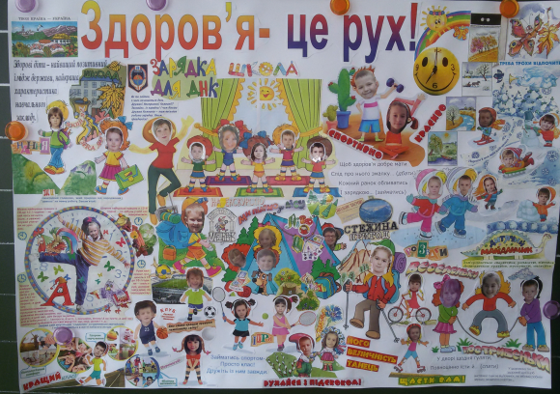
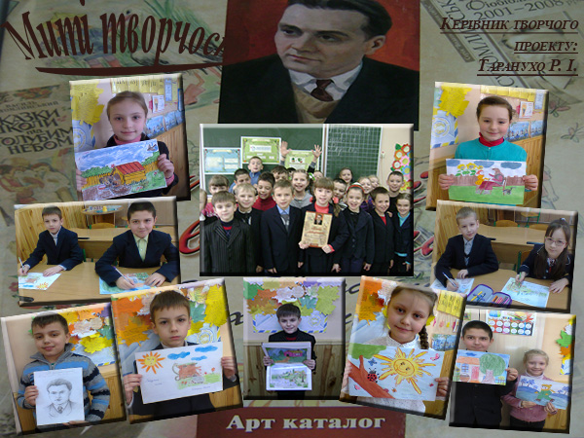
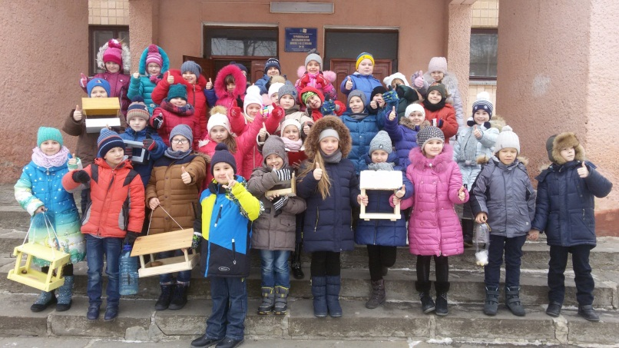
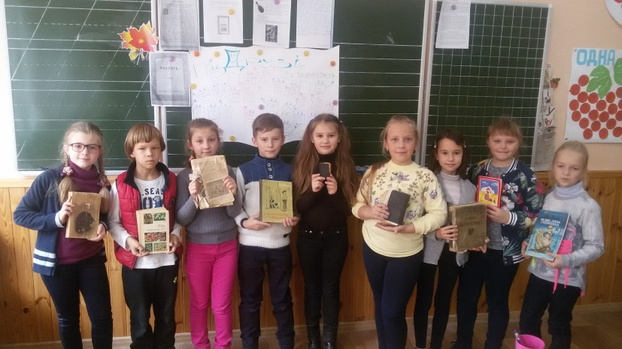
Проектна діяльність
«Добра справа для природи»
«Друзі з минулого»

Slide 12

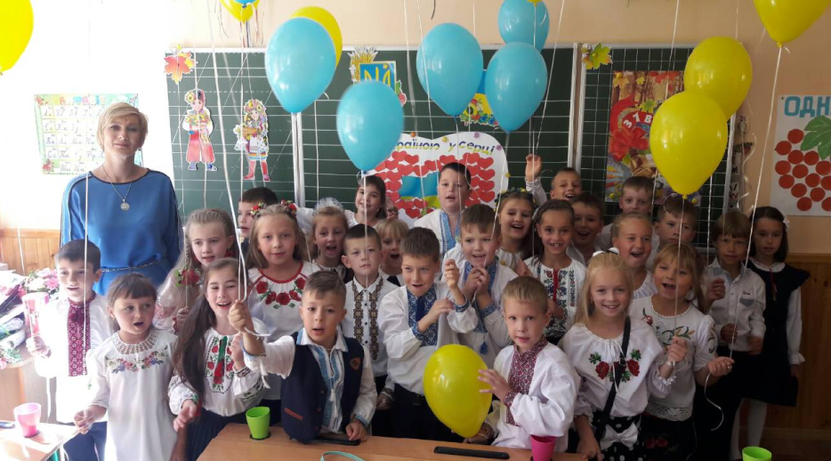
Підвищується інтерес до навчання
Розвивається пошукова спрямованість мислення
Зникає страх зробити помилку
Беруть відповідальність за навчання на себе
Прагнуть самостійно навчатися
Вміють працювати в парі та групі
Розширюють світогляд.
Синквейн
Критичне мислення
Цікаве, пізнавальне
Дізнаємось, висловлюємось, розвиваємось
Чекаємо його весь тиждень
Радість
4-А клас

Slide 13
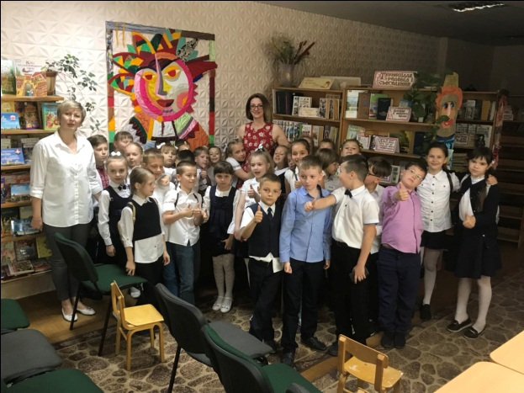
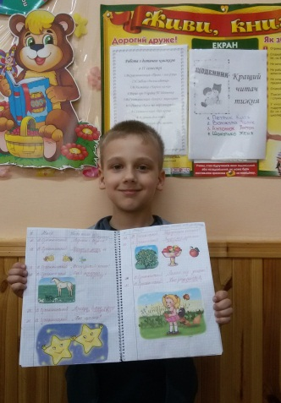

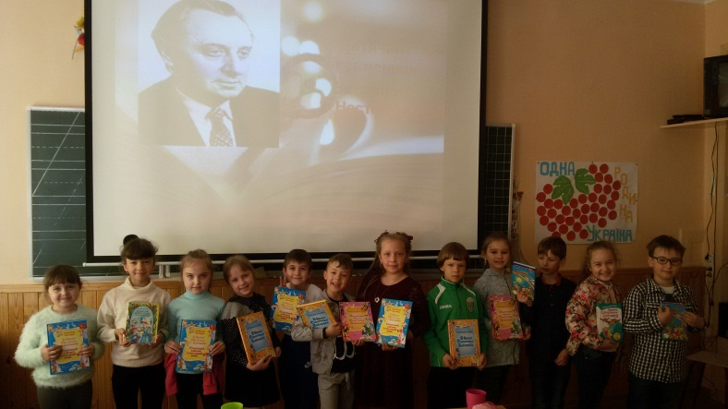
Досягнення учнів
Шлях до серця кожного школяра, йде двома наче протилежними за сутністю, але єдиними за метою шляхами: від книжки, від прочитаного слова – до усної мови і від живого слова, що входять у духовний світ дитини, - до книжки, до читання В. Сухомлинський
Навички читання вголос

Slide 14




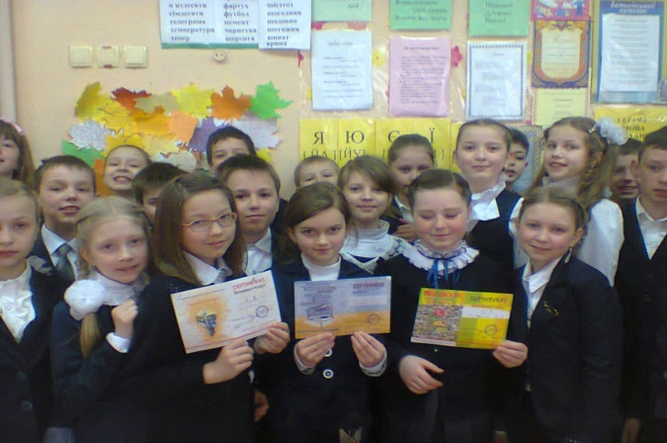
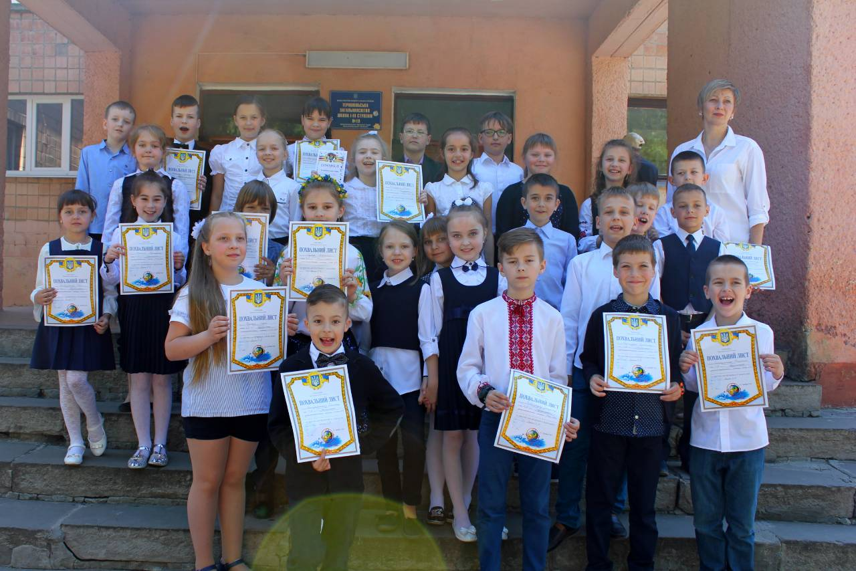
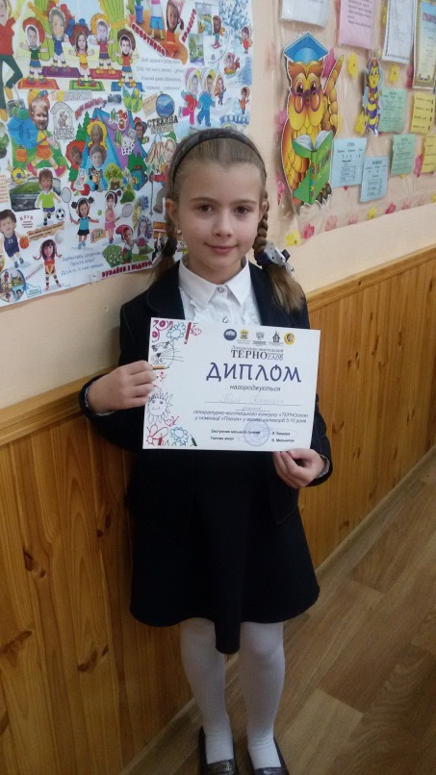
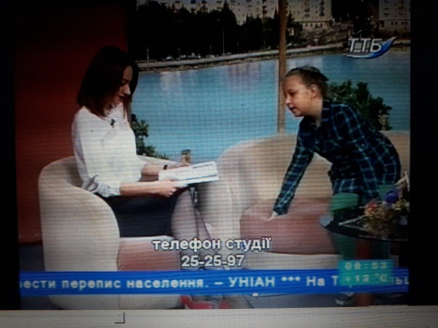
Досягнення учнів

Slide 15

«Успіх у навчанні – єдине джерело внутрішніх сил дитини, які породжують енергію для переборення труднощів, бажання вчитися»
В. О. Сухомлинський

